Slide 1
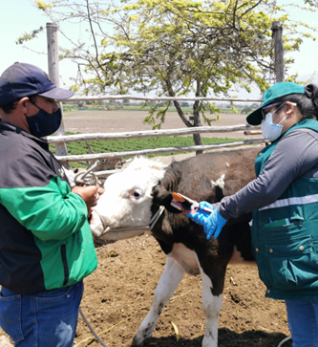

AniTec
Gestión ganadera que acompaña el trabajo de campo
Avance del proyecto
Capítulos I y II
Aplicaciones para Dispositivos Móviles · 2026
Notes:
Fuente interna: Informe, capítulos I y II. Imagen: anitec-landing-page/assets/images/home/hero-section.png
Abrir con la idea central: llevar la gestión desde el escritorio hacia el lugar donde ocurre el trabajo.

Slide 2
La información existe, pero está dispersa
El problema aparece cuando el registro debe hacerse en el campo y la conexión no acompaña.
01
Cuadernos y mensajes
Historiales repartidos entre papel, hojas de cálculo y WhatsApp.
02
Decisiones con datos incompletos
Ganaderos y veterinarios pierden tiempo buscando antecedentes.
03
Conectividad intermitente
Depender de Internet impide registrar el evento cuando ocurre.
AniTec · Avance del proyecto
02
Notes:
Fuente interna: Informe 1.2.1 Antecedentes y problemática; entrevistas 2.2.3.

Slide 3
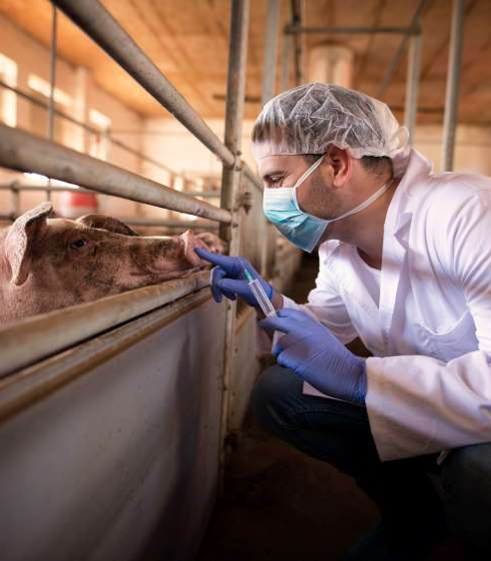
Nuestro objetivo
Que la información del animal esté disponible cuando más importa
Registrar en el campo.
Dar continuidad a la atención.
Decidir con información ordenada.
AniTec · Titan
14
Notes:
Fuente interna: Objetivo consolidado a partir de los capítulos I y II. Imagen: anitec-frontend/public/dashboardVeterinario.png.
Cerrar conectando la evolución móvil con la continuidad sanitaria y la gestión diaria.

Slide 4
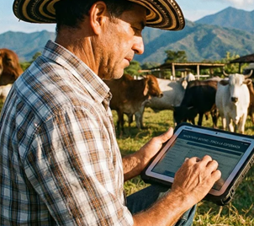
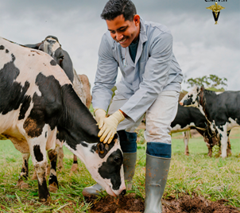
Dos usuarios, una misma historia del animal
AniTec prioriza a quienes registran y utilizan la información en cada atención.
HISTORIAL
COMPARTIDO
Permisos claros
Seguimiento continuo
Información trazable
Ganadero
Veterinario
Registra animales, actividades y alertas sanitarias.
Consulta antecedentes autorizados y documenta la atención.
AniTec · Avance del proyecto
03
Notes:
Fuente interna: Informe 1.3 Segmentos objetivo. Imágenes del landing page de AniTec.

Slide 5
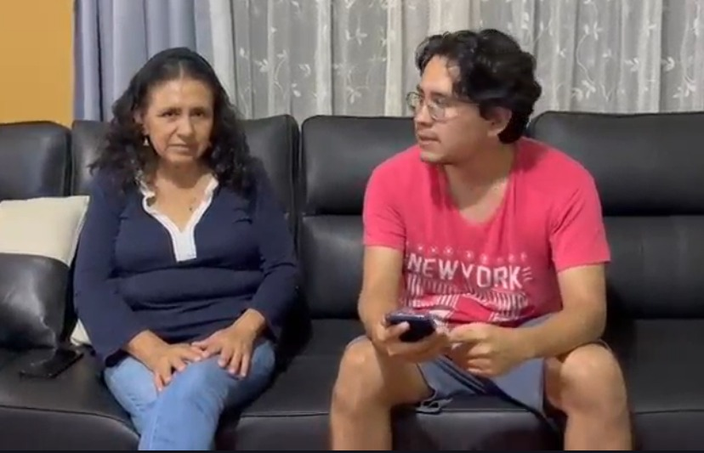
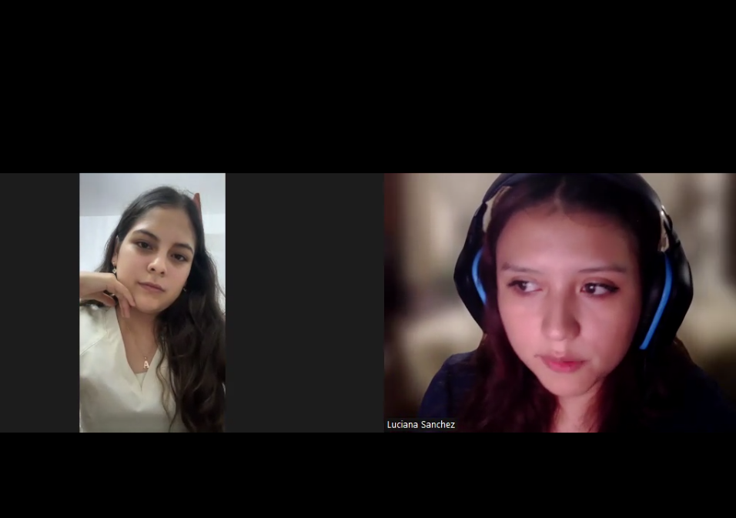
La investigación confirmó el costo del desorden
Cinco entrevistas exploratorias orientan el problema, los flujos y la experiencia móvil.
3 de 3
3 de 3
ganaderos usan registros manuales
usan el celular como canal habitual
2 de 2
2 de 2
veterinarios encuentran información dispersa
necesitan historial clínico previo
Hallazgo transversal: la herramienta debe ser simple, rápida y útil con conectividad limitada.
AniTec · Avance del proyecto
04
Notes:
Fuente interna: Informe 2.2.3 Análisis de entrevistas. Muestra: 3 ganaderos y 2 veterinarios.

Slide 6
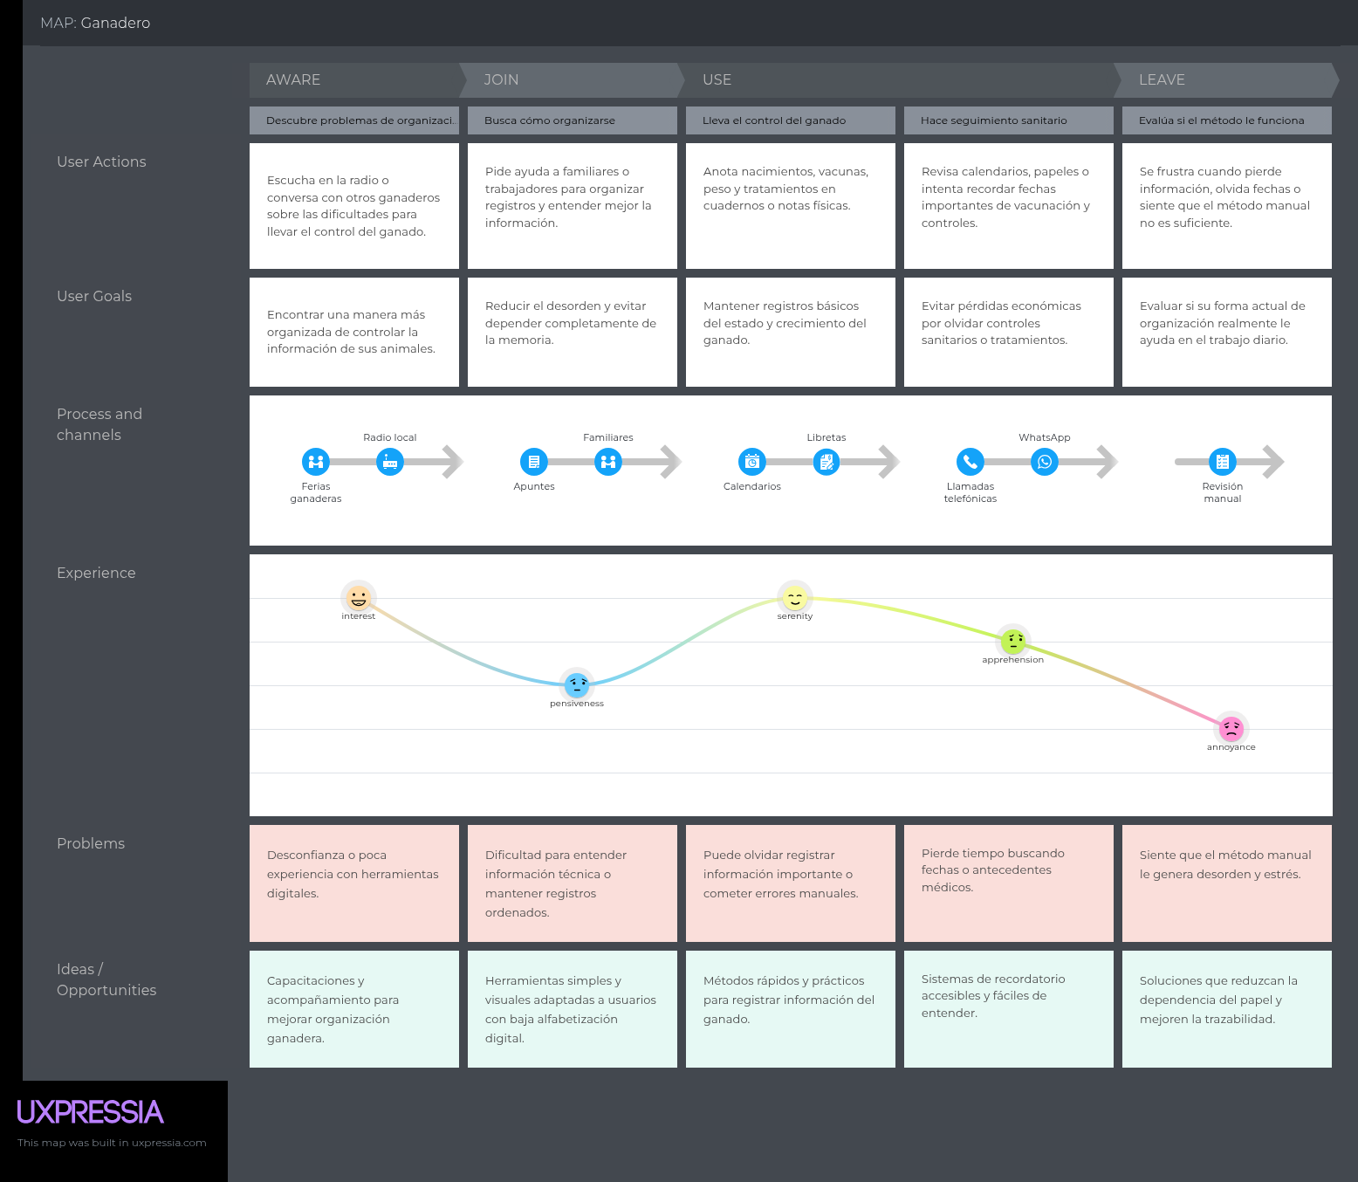
El momento crítico ocurre después de registrar
El recorrido actual se rompe cuando hay que recordar, encontrar o compartir la información.
1
REGISTRA
Anota nacimientos, vacunas y tratamientos.
2
BUSCA
Revisa papeles y conversaciones para encontrar fechas.
3
DECIDE
Actúa con dudas si el antecedente no aparece.
4
RETRABAJA
Vuelve a registrar o reconstruye información perdida.
Fuente: User Journey As-Is del ganadero
05
Notes:
Fuente interna: Informe 2.3.3 User Journey Mapping. Imagen: User-Ganadero-Journey.png.

Slide 7
AniTec convierte el teléfono en una herramienta de campo
La aplicación móvil extiende una base web existente y concentra las tareas que necesitan resolverse en el momento.
1
2
3
4
5
Identificar
Registrar
Continuar
Sincronizar
Decidir
QR o búsqueda manual
Animal, atención o actividad
Guardar localmente si no hay red
Actualizar el historial sin duplicados
Alertas e indicadores claros
Una sola experiencia conecta al ganadero, al veterinario y al historial del animal.
Android nativo + experiencia multiplataforma + API propia
AniTec · Avance del proyecto
06
Notes:
Fuente interna: Informe 1.1.1, 1.2.1 y matriz de coherencia de 2.4.1.

Slide 8
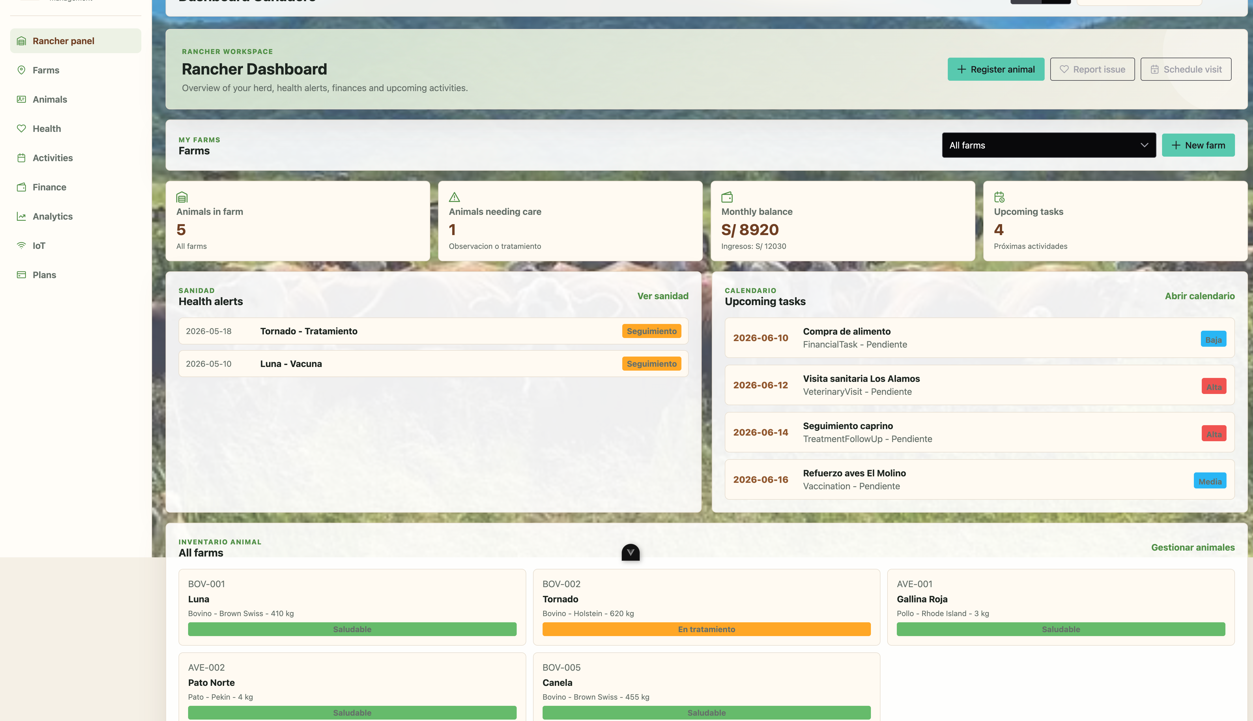
No partimos de cero
El trabajo anterior aporta una landing page, una aplicación web funcional y una API que ahora se adaptarán al uso móvil.
01
Landing
Comunica la propuesta de valor y los segmentos.
02
Web app
Valida módulos, roles y recorridos principales.
03
Backend
Centraliza reglas, datos y servicios REST.
Base comprobable para la
evolución móvil
AniTec · Avance del proyecto
07
Notes:
Fuente interna: Repositorios anitec-landing-page, anitec-frontend y anitec-backend. Captura: screen-2.png.

Slide 9
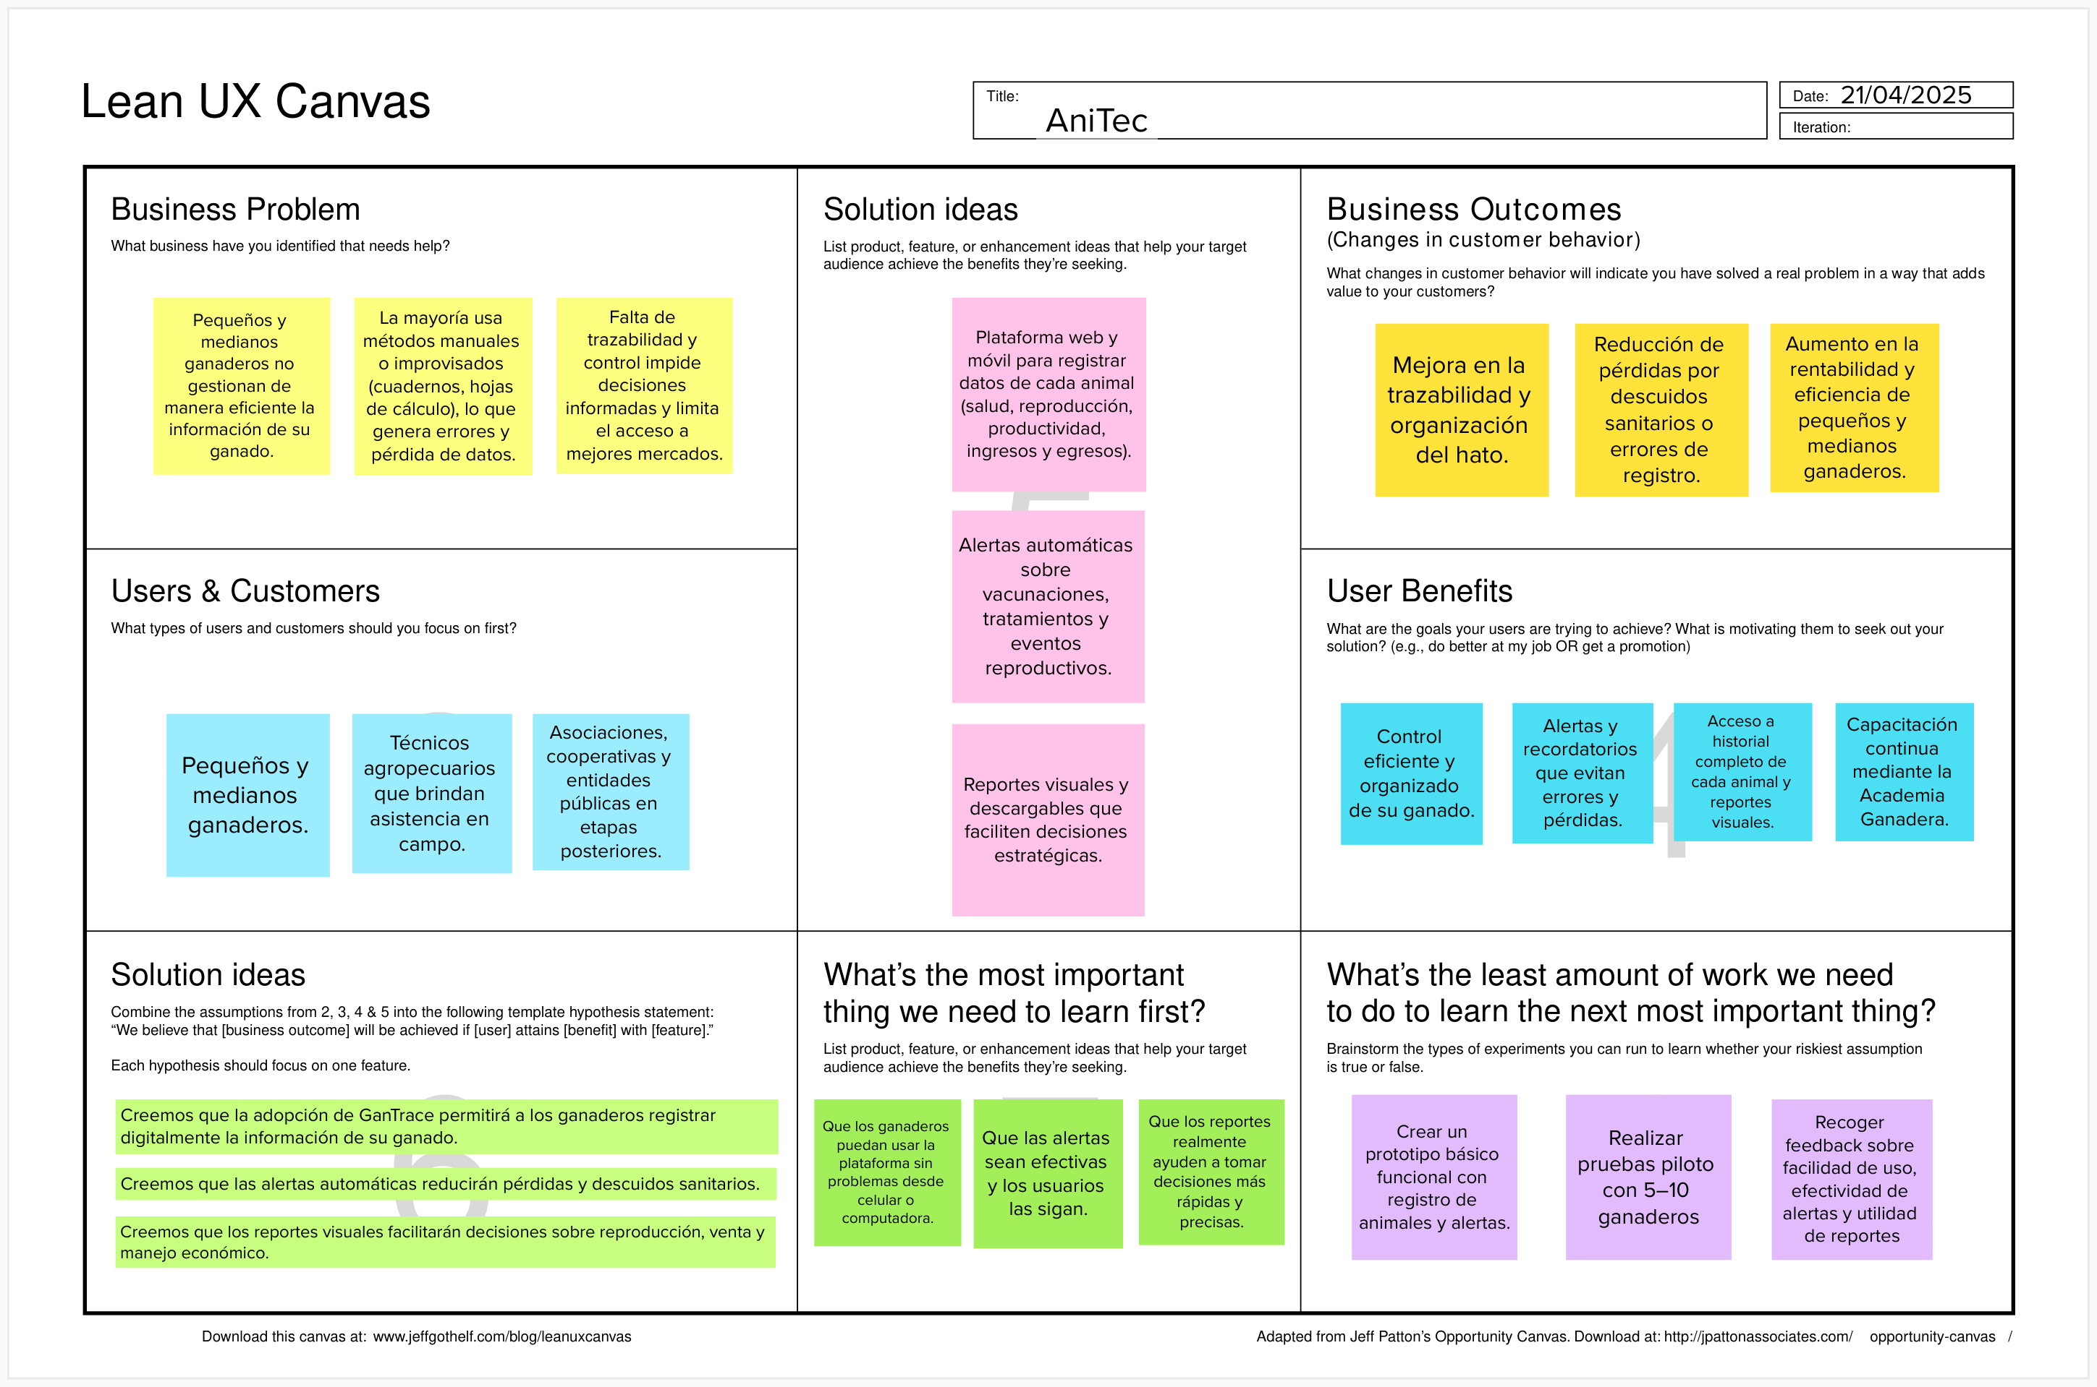
Las decisiones se formulan como hipótesis
El Capítulo I traduce el problema en supuestos que deberán comprobarse con uso real.
ADOPCIÓN
Registrar y consultar desde el teléfono aumenta el uso continuo.
SANIDAD
Las alertas reducen actividades olvidadas.
CONTINUIDAD
El almacenamiento local evita perder el progreso.
COLABORACIÓN
El acceso autorizado mejora el seguimiento veterinario.
Cada hipótesis define qué medir antes de asumir que la solución funciona.
AniTec · Avance del proyecto
08
Notes:
Fuente interna: Informe 1.2.2 Lean UX Process. Imagen: lean_ux_canvas.png.

Slide 10



El diferencial debe demostrarse en el contexto peruano
El trabajo offline ya existe en el mercado. AniTec compite en simplicidad, adaptación local y colaboración autorizada.
AniTec
Livestock Manager
AgriWebb
iLivestock
Entrada accesible y gestión general
Operación amplia y trabajo offline
Trazabilidad y herramientas de campo
Lenguaje cercano
Flujos simples en Android
Permisos entre ganadero y veterinario
Uso con conexión intermitente
Propuesta por validar
AniTec · Avance del proyecto
09
Notes:
Fuente interna: Informe 2.1 Competidores. Competidores: Livestock Manager, AgriWebb e iLivestock.

Slide 11
Nueve capacidades mantienen el producto coherente
El diseño estratégico del Capítulo II separa responsabilidades para que la experiencia crezca sin perder claridad.
Perfiles
Ganado
Identidad
Sanidad
ANITEC
Suscripciones
Diseño listo para traducirse a Android y Flutter
Colaboración
Finanzas
Actividades
Analítica
11
Notes:
Fuente interna: Informe 2.5 y 2.6. Bounded contexts: IAM, Profiles, Livestock, Sanitary, Veterinary Collaboration, Activities, Financial, Subscriptions, Analytics.

Slide 12
Avance actual: una base definida y trazable
Los Capítulos I y II ya conectan el problema, la evidencia, el alcance y el diseño de la solución.
CAPÍTULO I · PRESENTACIÓN
CAPÍTULO II · REQUISITOS Y DISEÑO
✓
1.1
Startup Profile
✓
2.1
Competidores
✓
2.2
Entrevistas
✓
1.2
Solution Profile y Lean UX
✓
2.3
Needfinding
1.3
Segmentos objetivo
✓
2.4
Requirements Specification
✓
✓
2.5
Strategic-Level DDD
✓
2.6
Tactical-Level DDD
Problema, propuesta y usuarios definidos para la evolución móvil.
AniTec · Avance del proyecto
12
Notes:
Fuente interna: Síntesis del informe y repositorios actuales. El desarrollo móvil se presenta como siguiente etapa, no como funcionalidad ya terminada.

Slide 13
El alcance ya está ordenado en tres entregas
El backlog conecta investigación, funcionalidades móviles y los hitos del curso.
59
SPRINT 1
SPRINT 2
SPRINT 3
21
21
17
elementos priorizados
43 User Stories
15 Technical Stories
1 Spike Story
ítems
ítems
ítems
Base móvil, acceso y gestión de animales
Sanidad, colaboración, offline y QR
Reportes, pagos, accesibilidad y distribución
Semana 7
Semana 12
Semana 15
Prioridad del primer incremento: pantallas core, backend reutilizable y gestión de animales.
AniTec · Avance del proyecto
10
Notes:
Fuente interna: Informe 2.4.3 Product Backlog. Distribución: Sprint 1 = 21, Sprint 2 = 21, Sprint 3 = 17.

Slide 14
Ruta hacia la aplicación móvil
Cada hito reduce una incertidumbre y acerca AniTec a una validación real en campo.
AHORA
SEMANA 7
SEMANA 12
SEMANA 15
Diseño y preparación
Sprint 1
Sprint 2
Sprint 3
Informe hasta capítulo II
Backlog y arquitectura
Pantallas core
Backend al 70 %
Funciones principales
Backend al 100 %
Aplicación completa
Distribución y validación
Resultado esperado: una aplicación instalable, validada y preparada para operar con conectividad intermitente.
AniTec · Avance del proyecto
13
Notes:
Fuente interna: Statement del curso: TB1 semana 7, AV2 semana 12 y TB2 semana 15.

